Slide 1
Was bedeutet Diversity, Equity und Inklusion in der Forschung?
OIS zam: Ethik & Inklusion

Slide 2
Adis Šerifović BA MA
Project Manager DEI @Open Innovation in Science (OIS)Center
LBG Ethics and Diversity Hub; Dr. Steph Grohmann
(https://lbg.ac.at/lbg-ethics-and-diversity-hub/?lang=en)
PhD Student @MedUni Wien; Prof. Dr. Igor Grabovac (https://igorgrabovac.com/)
E-Mail.: Adis.serifovic@lbg.ac.at

Slide 3
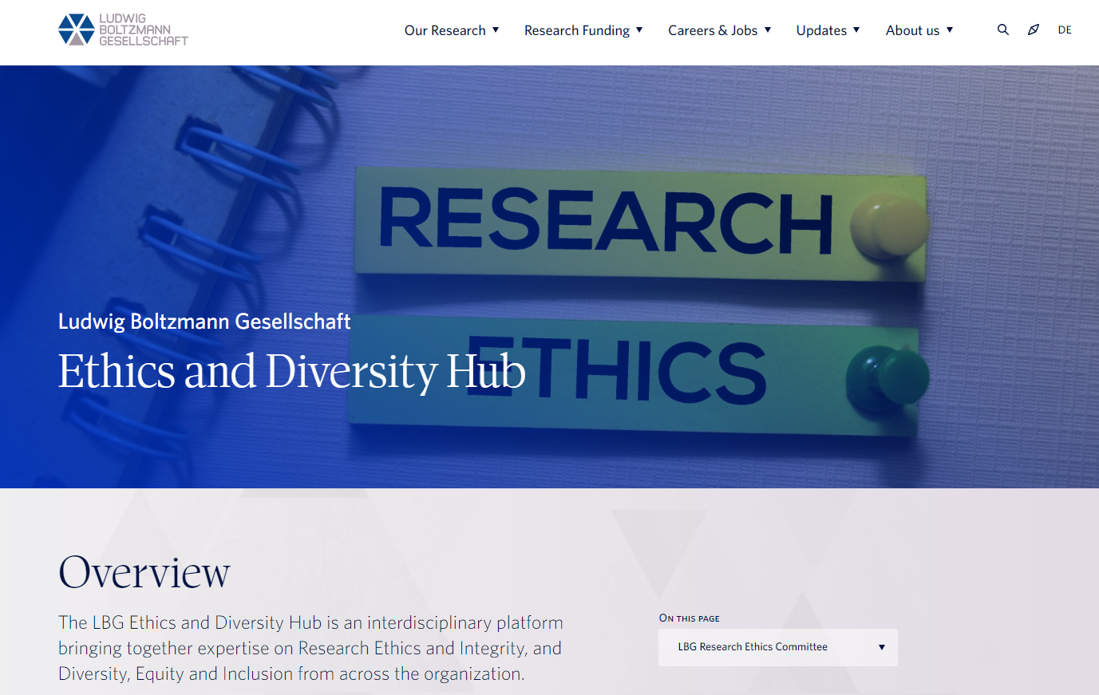
https://lbg.ac.at/lbg-ethics-and-diversity-hub/?lang=en

Slide 4
Agenda
Einführung in Diversity, Equity und Inklusion
Bedeutung für die (Gesundheits)forschung
Diskriminierung & Gefahren
Lösungsansätze
Beispiele
Kritik
Fragen & Diskussion
Notes:
Es gibt Reflexionsfragen, gerne zum Mitdiskutieren. Manche können sich beriseln lassen, ich freue mich, wenn man mitmacht

Slide 5
Einführung in „DEI“
Diversity → Vielfalt; Alter, sexuelle Orientierung, Geschlecht, Gender, „Migrationsgeschichte“, Relevanz von Items abhängig von Kontext
Equity → Gerechtigkeit, Fairness innerhalb der Prozesse, Strukturen und Systeme
Inklusion → Jeder Mensch ist ein anerkannter Teil der Gesellschaft, Gruppe etc., Selbstbestimmung, Teilhabe
Zusammensetzung von Forschungsteams/organisationen
Zusammensetzung von Teilnehmendenpopulationen
Notes:
zB Race in USA;

Slide 6
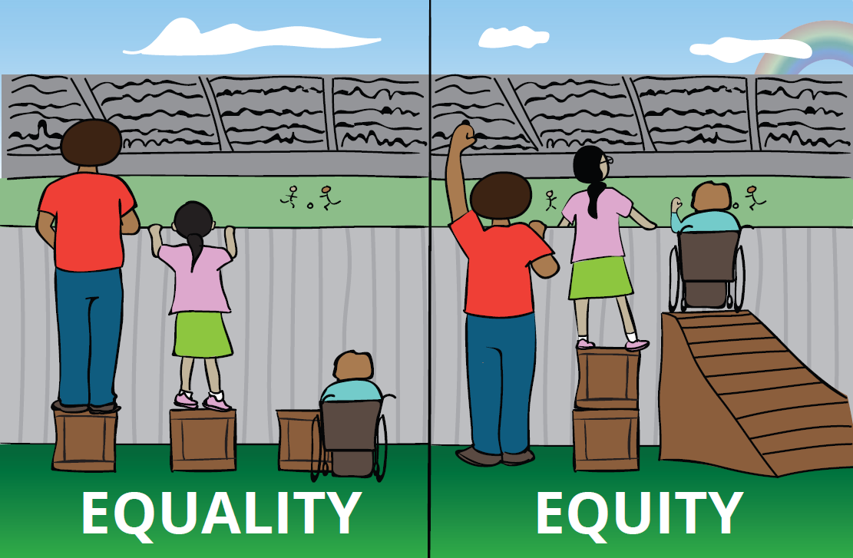
https://www.equitytool.org/equity/

Slide 7
https://www.equitytool.org/equity/

Slide 8
Reflexionsfrage
Ihre Erfahrung: Wie wird sozio-ökonomischer Hintergrund berücksichtigt?

Slide 9
Reflexionsfrage
Was wollen Forscher*innen? Was ist das Ziel ihrer Forschung?
https://www.scinexx.de/news/technik/verliert-die-wissenschaft-ihre-innovationskraft/
Notes:
Ideenbox Geschichte erzählen

Slide 10
Bedeutung in der (Gesundheits-)Forschung
Die Förderung von Diversität erweitert den wissenschaftlichen Diskurs und ermöglicht umfassendere Forschungsansätze (Choi, 2019)
“Research by Diversity in Publishing (2019) and Global Voices for Workplace Equity (2018) both describe the demographics of publishing staff at a non-senior management level as overwhelmingly white, heterosexual and able bodied. According to the Diversity in Publishing study, university presses are 81% white, 65% cis women, 79% heterosexual and 88% non-disabled.” (Committee on Publication Ethics)

Slide 11
Diskriminierung & Gefahren 1/2
Bias in Forschungsdesign und –methodik = Verzerrung der Forschung(sergebnisse)
Bias in Publikationen

Slide 12
Reflexionsfrage
Was sind die Auswirkungen von Forschungsdaten, wenn sie immer von denselben Leuten produziert werden?

Slide 13
Diskriminierung & Gefahren 2/2
Zugangsbarrieren
Interpretation und Anwendung von Forschungsergebnissen
Ungleichheit bei der Finanzierung und Unterstützung von Forschung
Gefahren:
Ungerechtigkeit
Eingeschränkte Wirksamkeit
Vertrauensverlust in die Wissenschaft
Notes:
Zugangsbarrieren: Bestimmte Gruppen können von der Teilnahme an Forschungsprojekten ausgeschlossen sein, sei es durch explizite Auswahlkriterien oder durch implizite Bias in der Rekrutierung.
Bias in Forschungsdesign und -methodik: Forschungsdesigns können bestimmte Perspektiven oder Bedürfnisse vernachlässigen, was zu einer Verzerrung der Ergebnisse führen kann. Zum Beispiel kann das Fehlen geschlechtsspezifischer Analysen in klinischen Studien dazu führen, dass Unterschiede in der Wirksamkeit oder in den Nebenwirkungen von Behandlungen übersehen werden.
Interpretation und Anwendung von Forschungsergebnissen: Diskriminierung kann auch in der Art und Weise auftreten, wie Forschungsergebnisse interpretiert und angewendet werden, zum Beispiel wenn die Bedürfnisse bestimmter Gruppen in der Politikgestaltung oder in der klinischen Praxis nicht berücksichtigt werden.
Ungleichheit bei der Finanzierung und Unterstützung von Forschung: Forschung, die sich auf Minderheitengruppen oder auf als weniger "profitabel" angesehene Themen konzentriert, kann Schwierigkeiten haben, Finanzierung und institutionelle Unterstützung zu erhalten. „Fancy Science

Slide 14
Lösungsansätze
Förderung von DEI → Einbeziehen in die eigenen Forschungstätigkeiten
Sensibilisierung und Ausbildung → Welche Formen von Diskriminierung gibt es? Wie sehen Bias aus? Entspricht meine Forschung ethischen Standards?
Partizipative Forschungsätze → Einbeziehung von unterschiedlichen Gruppen in die Forschung
Zugängliche Kommunikation → Einfache Sprache
Mentoring-Programme → die „gläserne Decke“ verhindern bzw. „Breaking the Bubble“
Notes:
Förderung von Diversity, Equity und Inklusion: Wie bereits erwähnt, ist die Einbeziehung dieser Prinzipien in allen Phasen des Forschungsprozesses entscheidend, um Diskriminierung zu vermeiden.
Sensibilisierung und Ausbildung: Die Sensibilisierung für die verschiedenen Formen von Diskriminierung und die Ausbildung von Forschern in Bezug auf Bias und ethische Forschungspraktiken sind wesentliche Schritte zur Verbesserung.
Partizipative Forschungsansätze: Die Einbeziehung von Gemeinschaften und Gruppen, die von der Forschung betroffen sind, in den Forschungsprozess kann helfen, die Relevanz und Fairness der Forschung zu verbessern.

Slide 15
Beispiele
DEI als Bekenntnis für das Team, die Organisation, die Universität, etc.

Slide 16
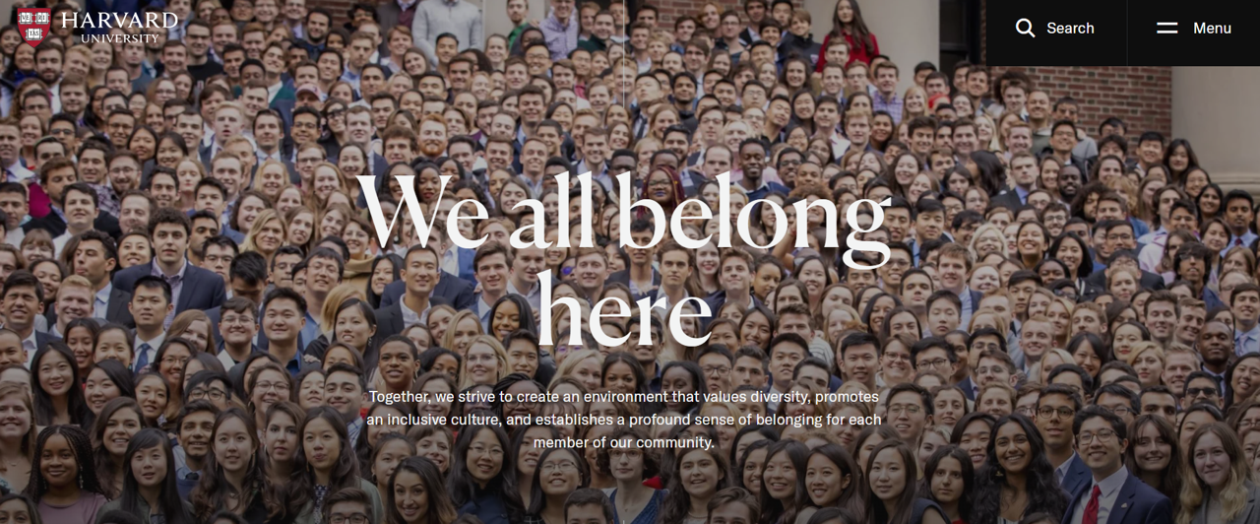
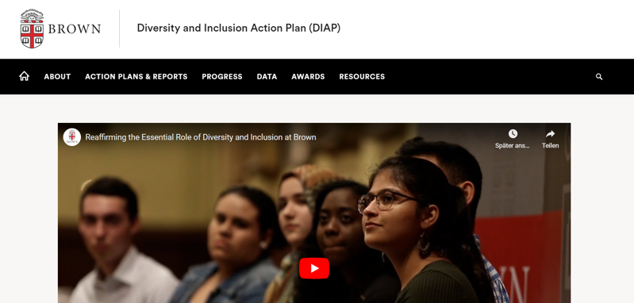

Slide 17
Aber…
bloßes Lippenbekenntnis…?

Slide 18
Kritik 1/2
„Buzzword“ Diversity
Symbolische Maßnahmen – fehlende Tiefe
Mangel an messbaren Ergebnissen → Schwierig
Langsamer Fortschritt
Widerstand durch politische/kulturelle Überzeugungen
Keine „Einheitsgröße“
Notes:
Mangelnde Anpassungsfähigkeit: Kritisiert wird auch, dass viele DEI-Programme mit einem "Einheitsgröße"-Ansatz entwickelt werden, der nicht die spezifischen Bedürfnisse und Kontexte verschiedener Organisationen oder Gemeinschaften berücksichtigt.

Slide 19
Kritik 2/2
Vernachlässigung von Intersektionalität
Ab wann ist eine Institution „divers“?
Definitionsdiskussionen
Komplexität von DEI-Konzepten
Stigmatisierung
Zugehörigkeit und Repräsentation einer Gruppe
Diversity als postmodernes/neoliberales Projekt und „Nebelgranate“ (Worüber „streiten“ wir?)
Notes:
indem man das gemeinsame Interesse der Vielen in x verschiedene Einzelinteressen zerlegt. Das ist auch der Punkt den Ingo Zechner dankenswerterweise gemacht hat.

Slide 20
Fragen & Diskussion
Webinar: Was bedeutet Diversity, Equity und Inklusion in der Forschung?

Slide 23
Herzlichen Dank für die Aufmerksamkeit!
Webinar: Was bedeutet Diversity, Equity und Inklusion in der Forschung?

